Slide 1
Olay-Tabanlı Modelleme
İlhan AYDIN

Slide 2
Olay-Sürümlü Modeller
Zaman sürümlü modeller düzenli zaman aralıklarında senkron bir
tarzda ilerleyen sinyallere sahip sistemleri karakterize eder.
Olay sürümlü modeller asenkron olup, düzensiz ve çoğunlukla rastgele aralıklarla oluşan çok basit sinyallere sahiptir.
Çoğunlukla sinyal ikili olup bir veya sıfır değerini alır.
Olayların ne olduğu değil ne zaman oluştuğu önemlidir.
Sayısal bilgisayar sistemleri olay-tabanlı sistemler için tipik bir örnektir.
Örneğin, sayısal iletişim sisteminde rastgele fakat istatistiksel bir şekilde dağılım ile mesaj varışları modellenir.
Mesajın kendisinden çok uzunluğu ve varış oranı önemlidir.
Mesajın sistemde olması lojik 1 olmaması ise lojik 0 ile verilir.
Mesajlar FIFO sistemine göre kuyrukta bekler.

Slide 3
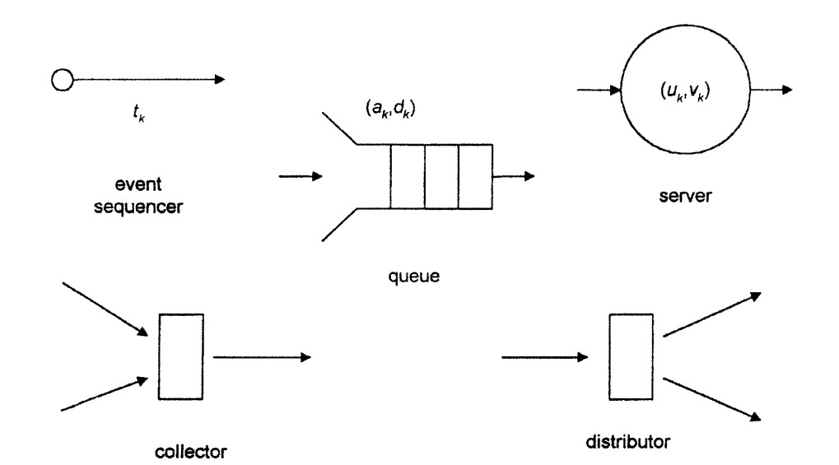
Benzetim Diyagramları
Olay tabanlı modeller benzetim diyagramlarına sahiptir.
Benzetim diyagramının genel şekli aşağıda verilmiştir.
İlk yapı olay dizici olup belirli zamanlarda varan olayları kabul eder.
Dizilen olaylar müşteri olarak kabul edilir. Örneğin bir bankada işlem görmek için bekleyen müşteriler.
Eğer servis dolu ise gelen müşteriler kuyrukta bekler. Genellikle ilk giren ilk çıkar prensibi (FIFO) ile bir kuyruk oluşturulur.
Kuyruktan ayrılan müşteriler serviste işlem görür.
Dağıtıcı kuyrukta bekleyen müşterileri servislere veya diğer kuyruklara yönlendirme işlemini yapar.
Kolektör ise tek bir kuyruk oluşturmak için iki veya daha fazla kuyruğun olay zamanını birleştirir.

Slide 4
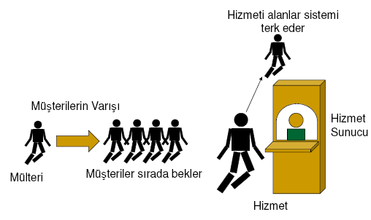
KUYRUK SİSTEMİ
Kuyruk sistemleri,
Üretimde, atölye çevresi kuyruk şebekelerinin karmaşık bir ilişkisi olarak
düşünülebilir.
Bir iş merkezinde tamamlanan işler, bir sonraki iş merkezinde işlenebilmek için kuyruğa girerler.
Bir atölyede çizelgeleme işlemi dinamik bir problemdir.
Akış oranları ve diğer performans ölçütleri kuyruk teorisinden yararlanılarak bulunabilir.

Slide 5
Bir Nesnenin Sistemde Akışını Tanımlayan Proses
n. müşteri
zaman
bekleme
aktivite
zaman
varış olayı
servise başlama
servis olayının
bitişi (çıkış)
etkileşim
zaman
bekleme
aktivite
zaman
varış olayı
servise başlama
servis olayının
bitişi (çıkış)
5
(n+1). müşteri

Slide 6
KUYRUK SİSTEMİ
Hizmet sistemlerinde, kuyruk problemleri ile sık sık karşılaşılmaktadır.
Hizmet sistemlerindeki kuyruk olayları ile günlük yaşantımızda sık sık
karşılaşmaktayız.
Michael Fortina (1988), yaptığı bir araştırma sonucunda, çoğu insan tüm hayatı boyunca toplam 5 yılını kuyruklarda bekleyerek, 6 ayını da trafik ışıklarında bekleyerek geçirmektedir.
Restaurantlarda, bankada, süpermarketlerde, berberlerde, çevre yolundaki gişe önlerinde devamlı olarak kuyruklarla karşılaşırız.
Bir havaalanında piste uçakların inmesi bir kuyruk problemidir. Havadaki uçaklar, servis görmeyi bekleyen müşteriler, pist ise servis olarak düşünülebilir.
Telefon, trafik sistemleri, karmaşık kuyruk sistemlerine örnektir. Telefon call’lar switching (anahtarlama) sistemi ile yönlendirilir. Bir sonraki switching’e ulaşıncaya kadar ya da son noktaya ulaşmak için kuyruk oluşturmaktadır.
6

Slide 7
KUYRUK SİSTEMİ
Bir kuyruk sistemi,
Hizmet veren bir veya birden fazla servise sahiptir.
Sisteme gelen müşteriler tüm servisleri dolu bulursa, servisin önündeki kuyruğa ya da kuyruklardan (birden fazla kuyruk varsa) birisine girer.
Kesikli olay benzetim çalışmalarının büyük bir kısmını,
gerçek hayatta karşılaşılan kuyruk sistemlerinin modellenmesi
oluşturmakta veya
benzetim edilen sistemin en azından bazı bileşenleri bir kuyruk sistemidir.
Bu nedenle,
Kuyruk sisteminin standart notasyonlarının ve
kuyruk sistemi tarafından sağlanana servis kalitesini belirleyen
performans ölçülerinin bilinmesi önemlidir.
Aşağıdaki tablo da, pratikte karşılaşılan kuyruk sistemlerine bazı örnekler verilmiştir.
7

Slide 8
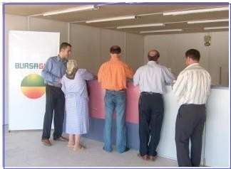
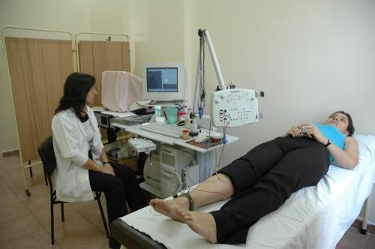
KUYRUK SİSTEMİ
SİSTEM
SERVİSLER
MÜŞTERİLER
Banka
Vezneler
Müşteriler
Hastane
Doktorlar, Hemşireler Yataklar
Hastalar

Slide 9
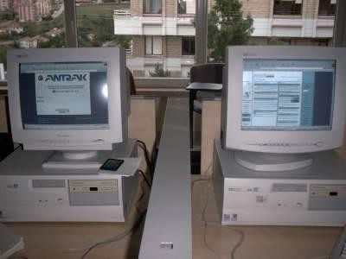
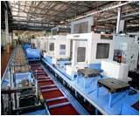
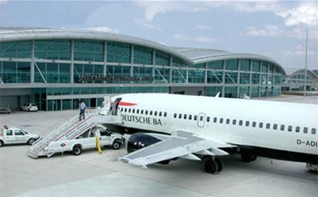
KUYRUK SİSTEMİ
SİSTEM
SERVİSLER
MÜŞTERİLER
Merkezi İşlem Birimi, Girdi-Çıktı Aygıtları
Bilgisayar Sistemi
İşler
Montaj Hattı
İşçiler, Makinalar
Üretilen birimler
Havaalanı
Pist,Güvenlik Birimleri
Uçaklar, Yolcular

Slide 10
Bir Kuyruk Sisteminin Bileşenleri
Bir kuyruk sisteminin 5 bileşeni vardır. Bunlar;
Varış prosesi (Arrival process)
Servis prosesi (Service process)
Kuyruk disiplini (Queueing Discipline)
Sistemde izin verilen müşteri sayısı
Müşterinin geldiği yığının genişliği

Slide 11
Bir Kuyruk Sisteminin Bileşenleri
Varışlar:
Müsteriler sisteme belirli bir varış yapısında
girerler
Kuyrukta Bekleme :
Müşteriler sırada veya sıralarda hizmet almak için beklerler
Hizmet :
Müşterilerin hizmeti alması ve müteakiben
sistemi terk etmeleri gereklidir

Slide 12
Bir Kuyruk Sisteminin Bileşenleri
1.Varış Prosesi
Bir kuyruk sisteminde varış prosesi; müşterilerin sisteme geliş modelini tanımlar. Bu durumda varış prosesi, müşterilerin varışlar arası zamanları ile karakterize edilir. Varışlar, sabit zamanlarda ya da rassal zamanlarda olabilir. Varışlar rassal zamanlarda oluyorsa, varışlar arası zaman bir dağılım ile modellenir.
A_{i} : (i-1). ve i. müşteri varışları arasındaki varışlar arası zaman aralığı
olsun.
a₁, a₂, ........: rassal değişkenlerdir.
E(a) : varışlararası ortalama (beklenen) zaman
λ = 1/E(A) : Müşterilerin varış oranı (Birim zamanda gelen müşteri
sayısı)
Örnek : Bir dakikada 5 varış olan bir sistemde varışlar arası zaman aralığı ortalaması
E(a)=1/ λ =1/5=0.20 dak

Slide 13
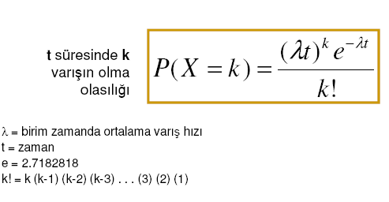
Varış Prosesi
Deterministik Varış Süreci
Rassal Varış Süreci
Poison Dağılımı
Poison Dağılımına Bağlı Olan Varışlar için Koşullar
Düzenlilik – Müşteri hizmet imkanından her an faydalanabilir
Durağanlık– Bekleme hattı her müşteri için aynı zaman ve
uzunluktadır, durağandır.
Bağımsızlık – Müşteriler birbirinden bağımsız olarak sisteme giriş
yaparlar.
Poison Dağılıma Bağlı Varışlar

Slide 14

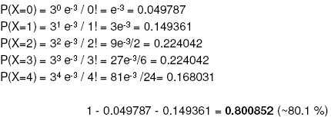
Örnek - Bilgisayar Donanım Problemi
Müşteriler Poison dağılıma uygun varış yapmaktadır.
Salı 8:00-9:00 = 6 müşteri (ortalama) ise;
8:00-8:30 Saatleri arasında varış yapma olasılığı nedir?
λ = 6 müsteri varısı / saat
• t = 30 dk. = 0.5 saat
• λ t = 6(0.5) = 3 müşteri

Slide 15
Örnek:
Örnek 3.18. Bir şehirde ender rastlanan bir hastalıktan, bir hafta içinde ortalama ölen kişi sayısı 4’ dür. Belli bir hafta içinde bu hastalıktan,
a) Hiç kimsenin ölmemesi
b) En az 2 kişinin ölmesi
c) 3 kişinin ölmesi
olasılıklarını hesaplayınız.

Slide 16
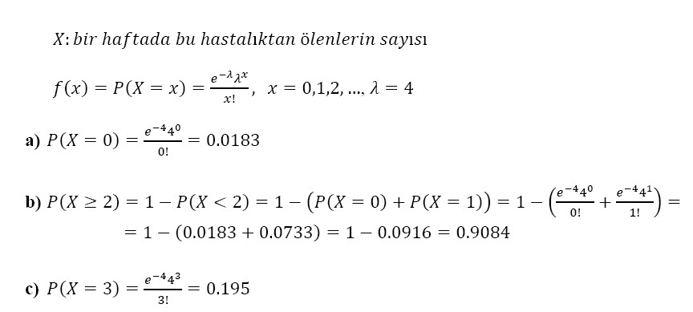
Örnek:
k=

Slide 17
Bir Kuyruk Sisteminin Bileşenleri
2.Servis Prosesi
Servis prosesi, servis sayısı ve servis zamanı dağılımı ile karakterize edilir. Her servis kendisine ait bir kuyruğa veya tüm servisleri besleyen ortak (tek) bir kuyruğa sahip olabilir.
S_{i} : i. müşterinin servis zamanı S₁,S₂, ............. rassal değişkenler
E(s) : Bir müşterinin servis zamanı ortalaması
µ= 1/E(s) : Servis oranı (Birim zamanda servis gören müşteri sayısı)

Slide 18
Bir Kuyruk Sisteminin Bileşenleri
Örnek :
Ortalama servis zamanı 2 dakika ise, servis oranı
µ=1/E(s)=1/2=0.5 servis/dakika
Kuyruk sistemlerinde en önemli
yoğunluğudur.
ρ = (varış oranı)/[(servis oranı)*c]
parametre
trafik
c: servis sayısı
ρ = L / (µ*c) = [1/E(a)] / [{1/E(s)}*c]= E(s)/[E(a)*c]

Slide 19
Bir Kuyruk Sisteminin Bileşenleri
Trafik Yoğunluğu ( ρ )
ρ
ρ: <1 ise
servis (1- ρ) oranında boştur.
ρ =1 ise
servis %100 doludur ve kuyruk yoktur.
^{ρ}>1 ise
sistemde sürekli artan bir kuyruk oluşur.

Slide 20
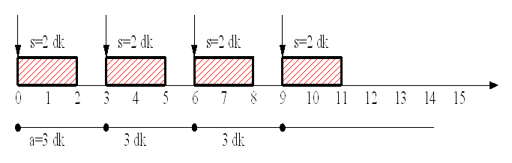
Bir Kuyruk Sisteminin Bileşenleri
Örnek :
3 dakikada bir servisin olduğu bir sistemde servis zamanı 2 dakika olsun. Gelişler ve servis süreleri bir zaman çizelgesinde gösterilirse;
ρ
ρ
=E(s) / E(a) = 2/3=0.667
= (1-ρ) = 1-0.667 = 0.333
(doluluk oranı)
(servisin boş kalma oranı)
Analitik ve benzetim modelindeρ <1 olduğu kabul edilir.

Slide 21
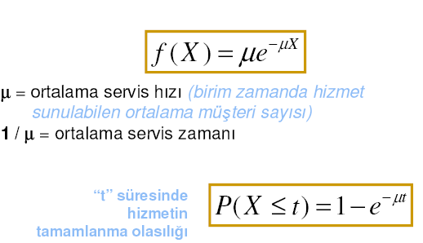
Üssel Hizmet Dağılımının Süreye Bağlılığı

Slide 22
Örnek - Bilgisayar Donanım Problemi
Servis süresi = 4 dk.
Üssel dağılım
Servis zamanının < 3 dk.’dan kısa olma olasılığı ?
Ortalama servis zamanı = 1/μ = 4 dk
Ortalama servis hızı = μ = 1x60/4 müşteri / saat=15
müşteri/saat
Bir hizmetin 3 dk.’dan kısa verilme olasılıgı ;
3 dk.’yı saate çevirelim, 3/60 = 0.05 saat
• P(X<0.05) = 1 - e^(-15 x 0.05) = 1 – e^(-0.75)
• = 1- 0.47237 = 0.52763

Slide 23
Bir Kuyruk Sisteminin Bileşenleri
Kuyruk Disiplini:
Servise alınacak müşteri düzenini belirler.
FİFO : İlk giren ilk çıkar prensibi
GİRİŞ
SİSTEM
ÇIKIŞ
LİFO : Son giren ilk çıkar prensibi
GİRİŞ
SİSTEM
ÇIKIŞ
ÖNCELİK (PRIORITY) : Müşterilerin önemine göre servis Aksi belirtilmedikçe, FIFO kullanılır.
23

Slide 24
Kuyruk Modeli Notasyonu
Kendall (1953) kuyruk sistemi modellerini sınıflandırmak için
bir sistem geliştirmiştir.
• 1/2/3
1: Varış prosesi
2: Servis prosesi
3: Servis sayısı
Bu sınıflandırma sistemi aşağıdaki gibi genişletilmiştir.
• 1/2/3/4/5/6
4: Paralel servis sayısı
5: Sistemde izin verilen müşteri sayısı
6: Müşterinin geldiği yığının genişliği

Slide 25
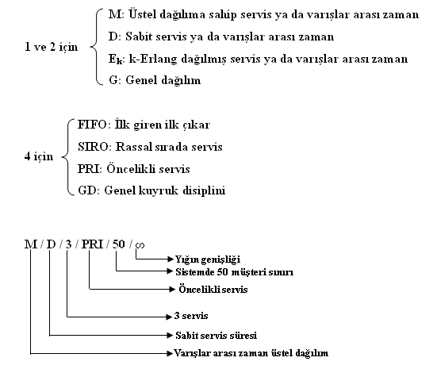
Bir Kuyruk Sisteminin Bileşenleri

Slide 26
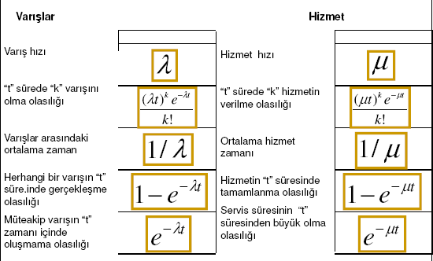
Modeldeki Formüllerin Özeti

Slide 27
Durağan Hal Performans Ölçütleri
P0: Sistemde müşteri olmama olasılığı
Pn: sistemde “n” müşteri olma olasılığı
L: Sistemdeki ortalama müsteri sayısı
Lq: Sıradaki ortalama müşteri sayısı
W: Sistemde bir müşteri tarafından harcanan
ortalama zaman
Wq: Sırada bir müşteri tarafından harcanan ortalama
zaman
Pw: Varış yapan müşterinin hizmet almak için bekleme olasılığı
ρ : Hizmet hattının kullanım hızı (hatların meşguliyet
oranı, %)
27

Slide 28
Little Modeli
Kuyruk teroisi kapsamındaki performans kriterleri arasında karşılıklı ilişkileri “Little” formülleriyle çözümlemek mümkündür.
L = λ W
Lq = λ Wq
• L = Lq + λ /μ
Kuyruk Sistemlerinin Gösterimi
Varıs Süreci / Hizmet Süreci/ Sunucu Sayısı
M Markoviyan
D Deterministik
G Genel
• M / D / 5
• M / D / 5 / 10 / 20

Slide 29
M / M / 1 Kuyruk Sistemi
Özellikler
Gelisler Poison dagılımdadır
Hizmet süresi Üssel dagılım sergiler
Tekli hizmet sunucu vardır
Kuyruk potansiyel olarak sonsuz uzunluktadır
Gelen müsteri sayısı sonsuzdur

Slide 30
Performans Ölçütleri
P0 = 1- (λ / μ)→ Sistemde müşteri olmama olasılığı
Pn = [1 - (λ / μ)] (λ / μ)^n→ sistemde “n” müşteri olma olasılığı
L = λ / (μ - λ)→ sistemdeki ortalama müşteri sayısı
Lq = λ^2 / [μ(μ - λ)]→ Sıradaki ortalama müşteri sayısı
W = 1 / (μ - λ)→Sistemde bir müşteri tarafından harcanan ortalama zaman
Wq = λ / [μ(μ - λ)]→Sırada bir müşteri tarafından harcanan ortalama zaman
Pw = λ / μ→ Varış yapan müşterinin hizmet almak için bekleme olasılığı
ρ = λ / μ→ Hizmet hattının kullanım oranı
Bir müşterinin, sistemde “t” süresinden fazla bekleme olasılığı ;
• P(X>t)= e^(-(μ− λ)t)
30

Slide 31
Örnek – Ayakkabı Şirketi
Müşteriler, 12 dakikada bir ortalama hızda ve posion dağılıma
uygun olarak varış yapmaktadır.
Servis hızı ortalama 8 dk. / müşteri
şirket yönetimi; bu hizmet için performans düzeyinin
belirlenmesini istemektedir.
Veriler
λ = 1/ 12 müsteri / dk. = 60/ 12 = 5 müsteri/saat
μ= 1/ 8 müsteri / dk. = 60/ 8 = 7.5 müsteri/saat
Performans Hesaplamaları
• P0 = 1- (λ / μ) = 1 - (5 / 7.5) = 0.3333
• Pn = [1 - (λ / μ)] (λ/ μ) = (0.3333)(0.6667)^n
• L = λ / (μ− λ) = 2
• Lq = λ^2/ [μ(μ − λ)] = 1.3333
• W = 1 / (μ − λ) = 0.4 saat = 24 dk.
• Wq = λ / [μ(μ − λ)] = 0.26667 saat = 16 dk.
• Pw = λ / μ = 0.6667
• ρ = λ / μ = 0.6667
31

